Slide 1
VLAST-P on-orbit calibration plan
2025/02/18
Speaker : Jiaxuan Wang

Slide 2
物理动机
VLAST-P 发射任务在即 -> 在轨刻度精确性
空间宇宙线主要成分为质子 -> 类MIP的质子
地磁截断 -> 方向相关的质子谱

Slide 3
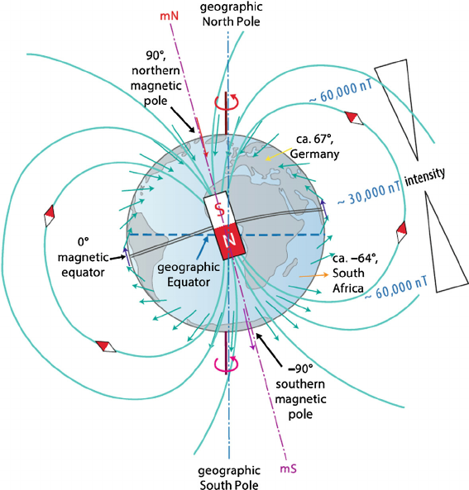
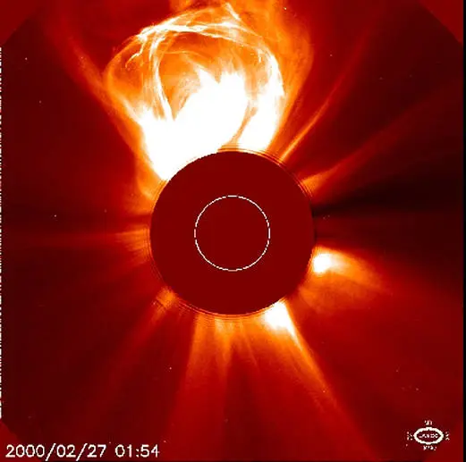
什么是地磁截断?
地球磁场阻止或者筛选带电粒子的能力
地磁纬度
粒子种类与粒子能量
太阳剧烈活动
带电粒子：磁刚度 = 动量/电荷
带电粒子克服磁场影响的能力
截断刚度：让粒子能够穿越磁场的最小的磁刚度

Slide 4
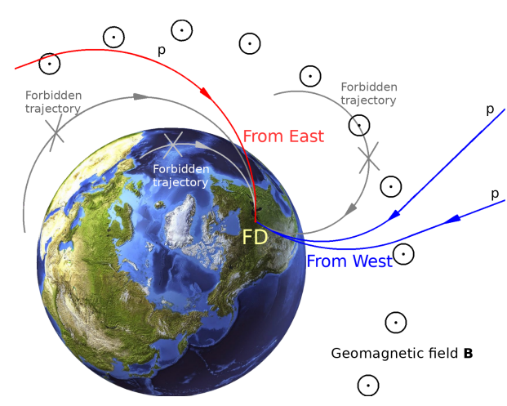
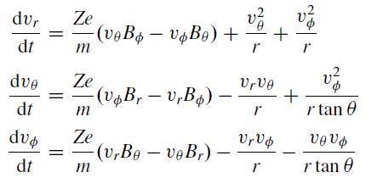
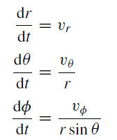
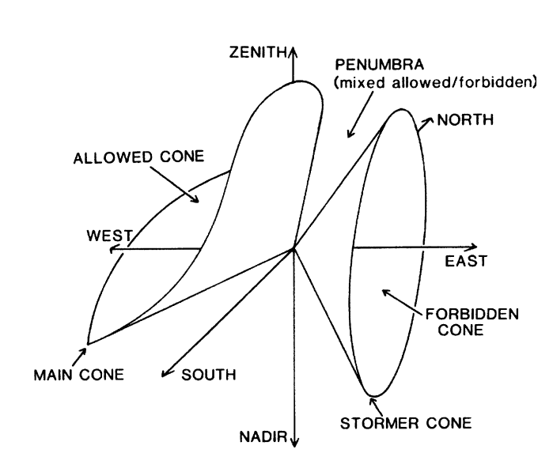
什么是东西效应？
宇宙线在进入地球大气层时，由于地球磁场的影响，来自东边和西边的宇宙线强度存在不对称性
带电粒子的一般运动方程
地磁截断刚度由IGRF(International Geomagnetic Reference Field)模型给出
可以通过空间模拟轨道环境得到不同方向粒子谱

Slide 5
模拟需要的环境与数据库
Sniper框架
DAMPE服务器
HERD环境
Backtracing数据库
IGRF模型
对于（地磁）经度、维度，以等效的spiral上的点表示方位的天顶+方位角，粒子刚度4个参数，建立值为0或1的数据库0=无法反演到地磁场以外（例如105km），1相反
经度：360°步长：10°；维度：北纬75°-南纬75°步长：5°
4π立体角的spiral遍历：间隔0.03，对应球面划分为4π/0.032=13963个方向
刚度：2-100GV、log后等间距取值（34个刚度）已完成，正在运行高纬区域下探至0.2GV（共54个刚度）。低至全部给0或0.2GV(银河宇宙线能谱计算下限)

Slide 6
空间轨道数据
空间轨道文件
位置参数：地理经度，地理纬度，探测器到地球中心距离
姿态参数(惯性空间的朝向)：观测轴(Z轴)的赤纬，X轴和Y轴的赤经和赤纬
轨道时间参数：修正儒略日
轨道动力学参数：磁壳参数，南大西洋异常区
轨道运动状态参数：位置三维向量，速度三维向量

Slide 7
模拟流程
获取探测器数据
量能器：用于能量沉积分析
示踪探测器：用于轨迹跟踪
MC 粒子数据：用于获取真实的粒子动量信息
提取示踪探测器的击中信息：识别来自主要粒子的击中点（track ID = 1）
计算 MC 粒子的动能、方向并填充能谱直方图
探测器坐标系 -> ECI惯性系（地心惯性系）-> GTOD（地固坐标系）->地理坐标系。
计算 theta 和 arc：粒子在新坐标系下的方向角和方位角。与 theta-arc 文件匹配：
结合 Ek（粒子能量）查询 JSON 文件：在 JSON 文件中检查 is_allowed 参数，判断该粒子是否被允许。

Slide 8
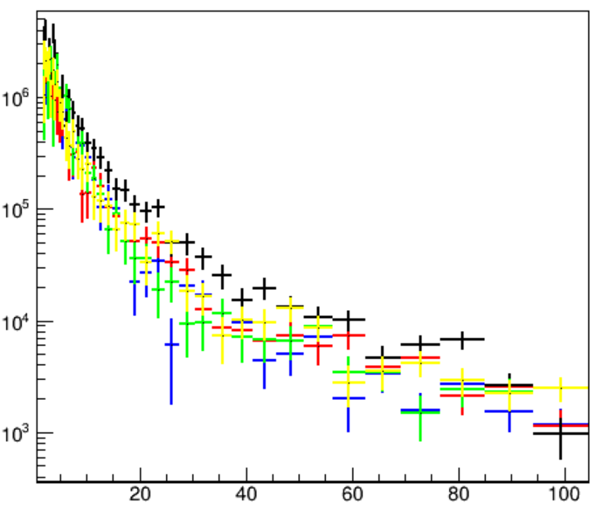
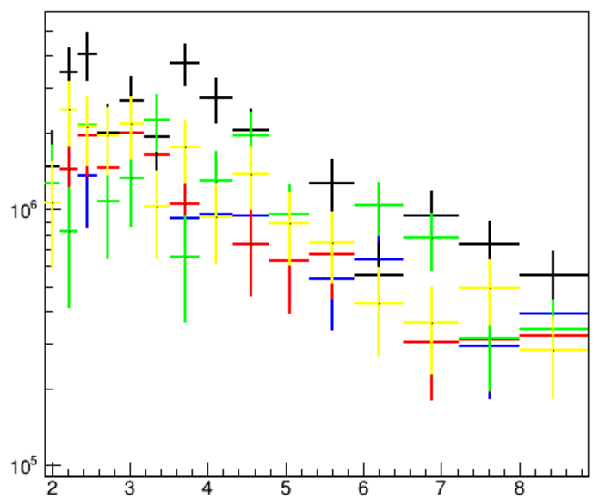
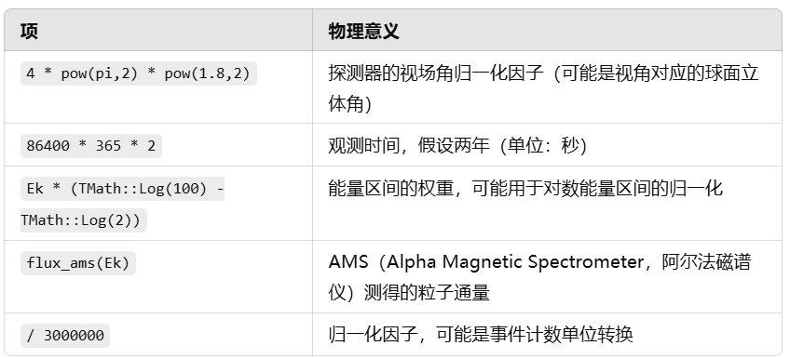
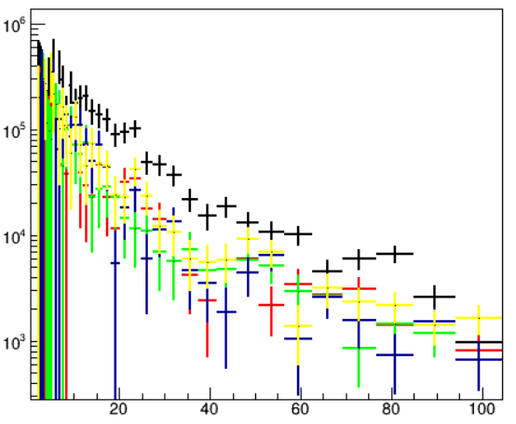
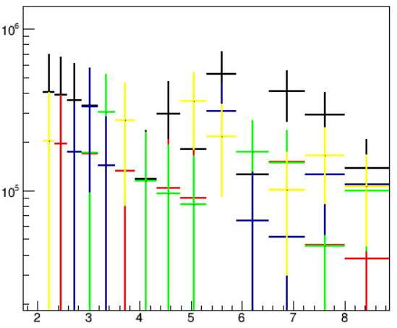
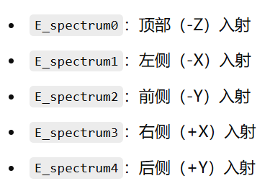
电子谱
根据Herd轨道模拟数据得到的不同方向的电子谱
Black: E_spectrum_0
red: E_spectrum_1
green: E_spectrum_2
blue: E_spectrum_3
yellow: E_spectrum_4

Slide 9
下一步计划
适用于VLAST-P电磁量能器的空间质子谱
VLAST-P轨道参数替换
IGRF模型参数更新
方向性粒子谱对VLAST-P能量分辨的影响

